Slide 1
Fileserver und Sequenzer
Ein Überblick
Pedro Castro, Sakire Aytac, (Jürgen Maaß)
Fileserver und Sequenzer
Grömitz, 25.März

Slide 2
Verzeichnis
Das Prinzip
Die historische Rahmen
Das Ergebnis
Das Konzept
Die Konfig-Files
Special Features:
  Symbolische Files
  Maschinenfile einstellen: Wie?
  Schnellfiles
  Fileserver History
  Change log
Outlook

Slide 3
Das Prinzip
Linearbeschleunigern
Fileserver
Sollwerte
File 1
Kreisbeschleunigern
File 2
…

Slide 4
Das Prinzip
Linearbeschleunigern
Fileserver
Sollwerte
File 1
Kreisbeschleunigern
File 2
…
lesen und speichern
einstellen
vergleichen

Slide 5
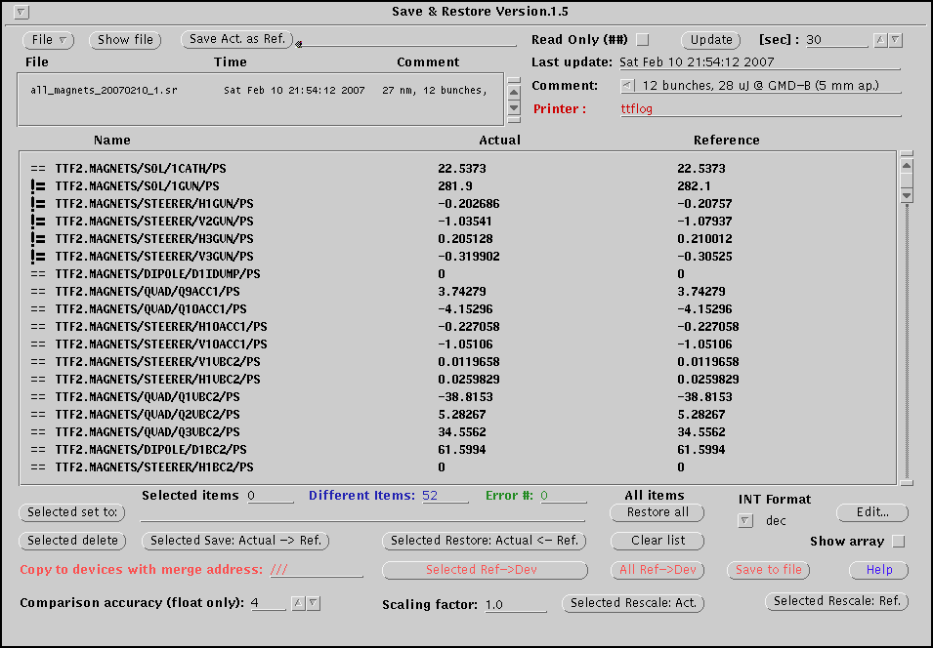
Beim FLASH: Save and Restore tool

Slide 6
Beim FLASH: Save and Restore tool
Das Programm erledigt eine einfache Aufgabe.
Das Programm ist immer noch sehr beliebt beim FLASH Operateuren.

Slide 7
Das Prinzip
Linearbeschleunigern
Fileserver
Sollwerte
File 1
Kreisbeschleunigern
File 2
…
Das Ziel ist die Reproduzierbarkeit der Maschinenzustand

Slide 8
Das Prinzip
Linearbeschleunigern
Fileserver
Sollwerte
File 1
Kreisbeschleunigern
File 2
…
+
Istwerte

Slide 9
Das Prinzip
Linearbeschleunigern
Fileserver
Sollwerte
File 1
Kreisbeschleunigern
File 2
…
+
Istwerte
File-Merkmale:
Filetype (temp,reference)
Energie
Bunchladung
SASE
u.s.w.

Slide 10
Das Prinzip
Linearbeschleunigern
Fileserver
Sollwerte
File 1
Kreisbeschleunigern
File 2
…
+
Istwerte
File-Merkmale:
Filetype (temp,reference)
Energie
Bunchladung
SASE
u.s.w.
Zusätzliche Funktionen:
Überblick von alle Files
Files miteinander vergleichen
File skalieren
u.s.w.

Slide 11
Das Prinzip
Linearbeschleunigern
Fileserver
Sollwerte
File 1
Kreisbeschleunigern
File 2
…
+
Istwerte
File-Merkmale:
Filetype (temp,reference)
Energie
Bunchladung
SASE
u.s.w.
Zusätzliche Funktionen:
Überblick von alle Files
Files miteinander vergleichen
File skalieren
u.s.w.
Zusätzliche Prozeduren:
Magnete ein- oder ausschalten
Magnete Massieren
u.s.w.

Slide 12
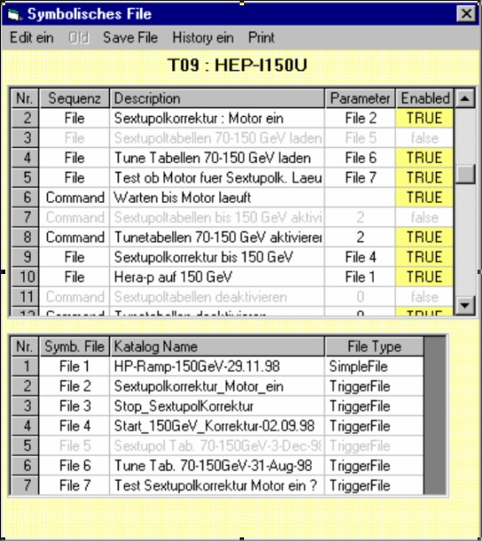
Die historische Rahmen (etwa Anfang 2007)
HERA Sequencer (Jürgen Maaß)
FLASH Save and Restore tool
+
LINAC2, DESY2, PETRA und FLASH

Slide 13
Die historische Rahmen (etwa Anfang 2007)
HERA Sequencer (Jürgen Maaß)
FLASH Save and Restore tool
+
LINAC2, DESY2, PETRA und FLASH
Das Grundgerüst/die Grundfunktionen des Programms wurde gegen Ende 2009 fertig gestellt.

Slide 14
Nach dem Motto der drei Musketiere…
“Einer für alle …”

Slide 15
Nach dem Motto der drei Musketiere…
“Einer für alle …”
“Ein PROGRAMM für alle …MASCHINEN”
LINAC2, DESY2, PETRA
FLASH, XFEL, REGAE

Slide 16
Nach dem Motto der drei Musketiere…
“Einer für alle …”
“Ein PROGRAMM für alle …MASCHINEN”
LINAC2, DESY2, PETRA
FLASH, XFEL, REGAE
“Ein PROGRAMM für alle …OPERATEUREN”

Slide 17
Das Ergebnis
Ein Programm
mit zahlreiche Features
maßgeschneiderte an jeden Beschleuniger
mit flexible Funktionen und Konfigurationen

Slide 18
Das Ergebnis
Ein Programm
mit zahlreiche Features
maßgeschneiderte an jeden Beschleuniger
mit flexible Funktionen und Konfigurationen
Und damit das Programm hat bekommen:
eine sehr komplexe GUI (Graphical User Interface) zu bedienen
undurchsichtige Funktionen
zahlreiche Bugs
gemischte Deutsche-Englische Sprache

Slide 19
Das Konzept
Fileserver FLASH
Fileserver LINAC2
Fileserver DESY2
Fileserver PETRA
File 1
File 2
…

Slide 20
Das Konzept
Fileserver FLASH
Fileserver LINAC2
Filecatalog
+ Sequenzer
Fileserver DESY2
Fileserver PETRA
File 1
File 2
…

Slide 21
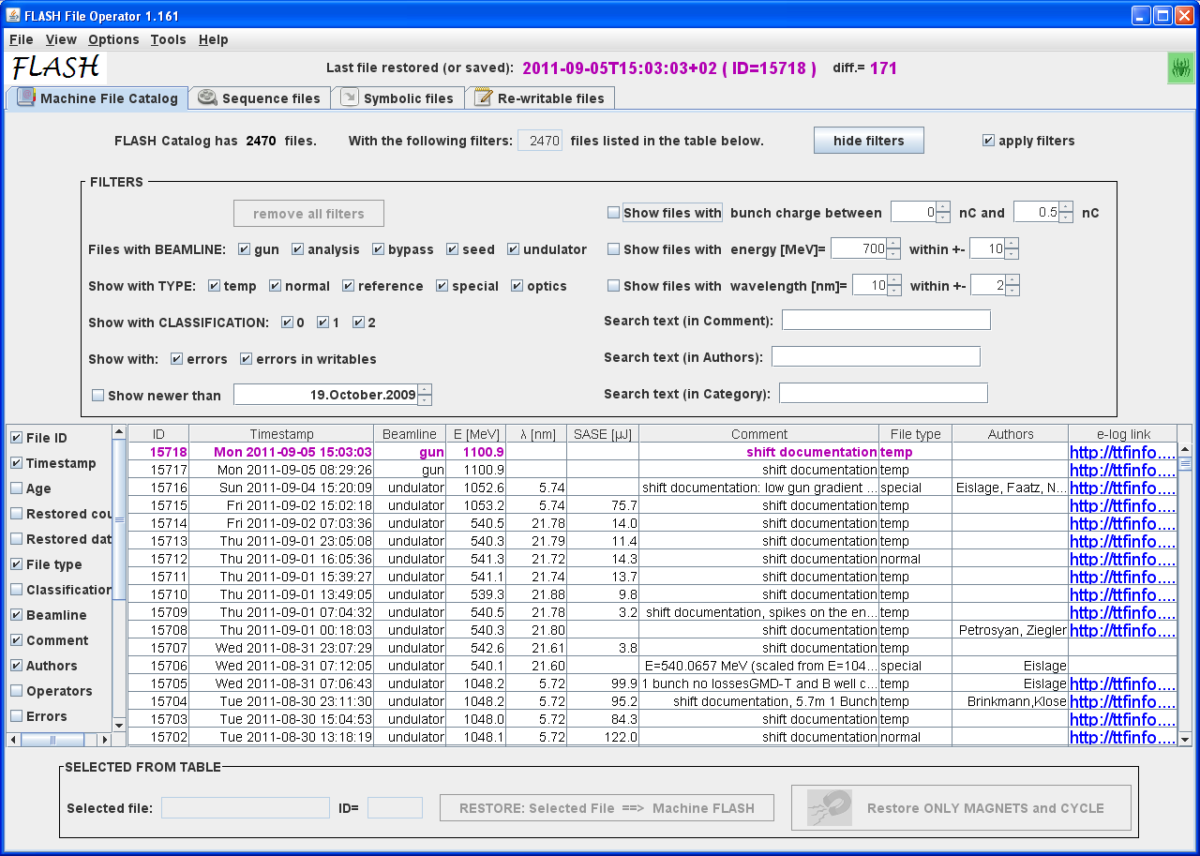
Das Konzept
Filecatalog
+ Sequenzer

Slide 22
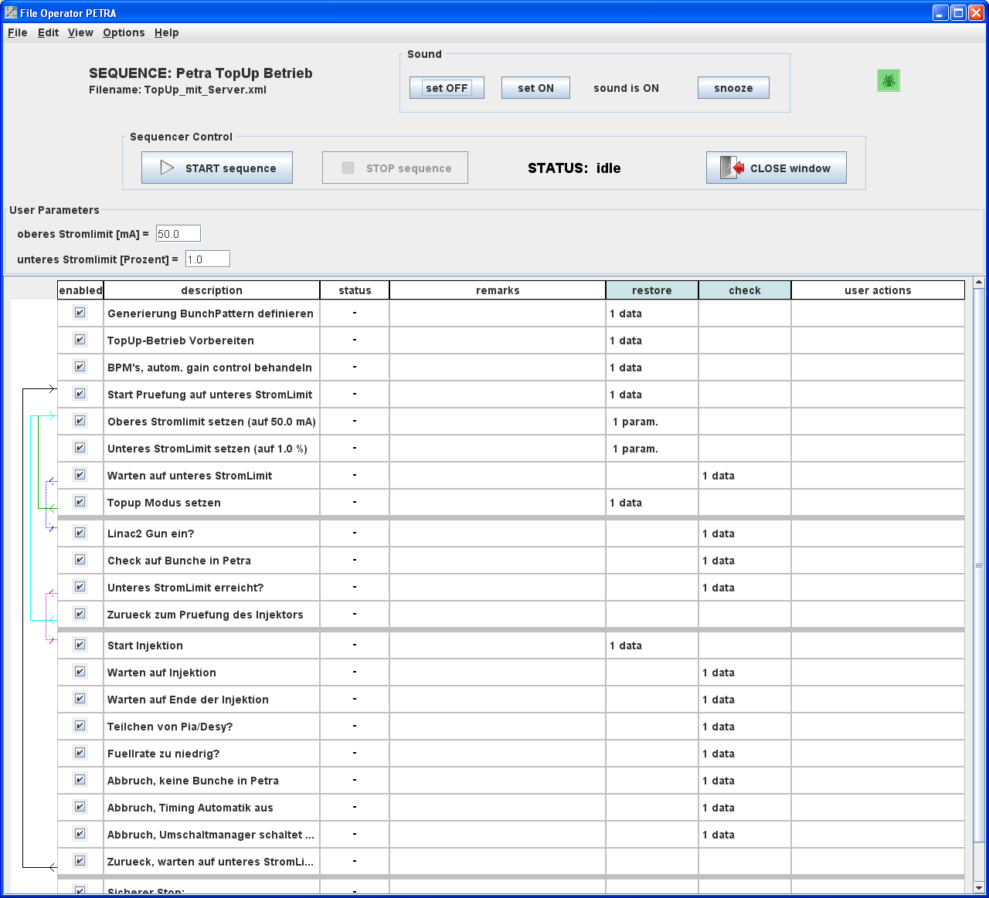
Das Konzept
Filecatalog
+ Sequenzer

Slide 23
Das Konzept
Fileserver FLASH
Fileserver LINAC2
Filecatalog
+ Sequenzer
Fileserver DESY2
Fileserver PETRA
File 1
File 2
…
und andere Programme:
PETRA Orbitkorrektur
FLASH Orbit-Display
FLASH Image Server
u.s.w.

Slide 24
Das Konfig-Files

Slide 25
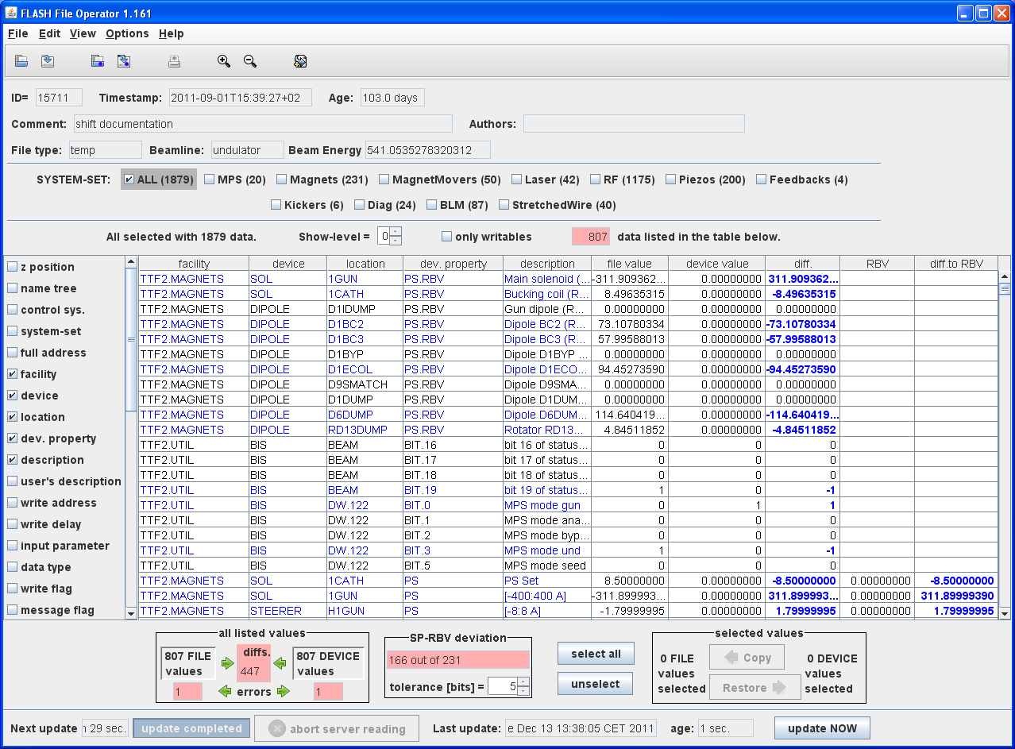
Das Konfig-Files
Datenliste zu speichern

Slide 26
Das Konfig-Files
Fileserver
Datenliste zu speichern
Templates

Slide 27
Das Konfig-Files
Fileserver
SVN Repository
Datenliste zu speichern
Templates
Text-Editor

Slide 28
Das Konfig-Files
Fileserver
SVN Repository
Datenliste zu speichern
Templates
Text-Editor
Aktionen beim Speichern
oder Einstellen: z.B.
ins Logbuch drucken
Konfig.-File
Text-Editor

Slide 29
Das Konfig-Files
Fileserver
SVN Repository
Datenliste zu speichern
Templates
Text-Editor
Aktionen beim Speichern
oder Einstellen: z.B.
ins Logbuch drucken
Konfig.-File
Text-Editor
Aussehen der GUI:
Tabellen, Spalten, Filtern, usw
Konfig.-File
GUI oder Text-Editor
z. B.
FLASH

Slide 30
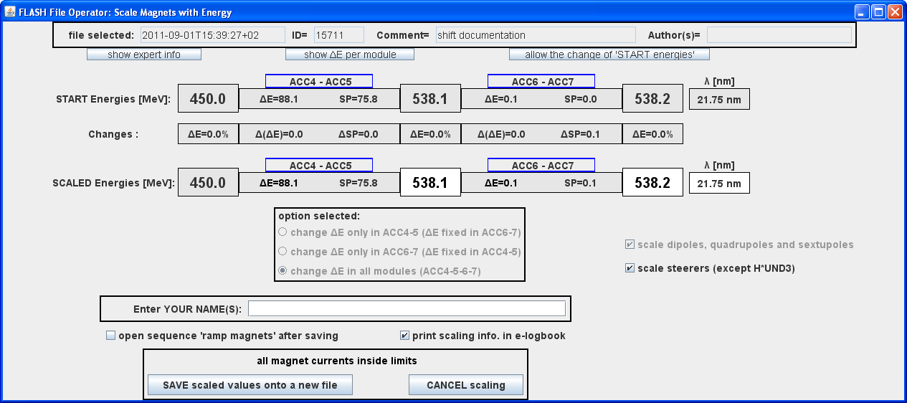
Das Konfig-Files
Fileserver
SVN Repository
Datenliste zu speichern
Templates
Text-Editor
Aktionen beim Speichern
oder Einstellen: z.B.
ins Logbuch drucken
Konfig.-File
Text-Editor
Aussehen der GUI:
Tabellen, Spalten, Filtern, usw
Konfig.-File
GUI oder Text-Editor
Special Features: z.B.
FLASH Energie-Skalierung
Hardcodiert

Slide 31
Das Konfig-Files
Fileserver
SVN Repository
Datenliste zu speichern
Templates
Text-Editor
Aktionen beim Speichern
oder Einstellen: z.B.
ins Logbuch drucken
Konfig.-File
Text-Editor
Aussehen der GUI:
Tabellen, Spalten, Filtern, usw
Konfig.-File
GUI oder Text-Editor
Special Features: z.B.
FLASH Energie-Skalierung
Hardcodiert
Prozeduren: z. B. Magnete
Ein-Ausschalten, Massage
Sequenzen
Text-Editor (auch GUI)

Slide 32
Das Konfig-Files
Fileserver
SVN Repository
Datenliste zu speichern
Templates
Text-Editor
Aktionen beim Speichern
oder Einstellen: z.B.
ins Logbuch drucken
Konfig.-File
Text-Editor
Aussehen der GUI:
Tabellen, Spalten, Filtern, usw
Konfig.-File
GUI oder Text-Editor
Special Features: z.B.
FLASH Energie-Skalierung
Hardcodiert
Prozeduren: z. B. Magnete
Ein-Ausschalten, Massage
Sequenzen
Text-Editor (auch GUI)
Betrieb-Files
Symbolische Files
GUI

Slide 33
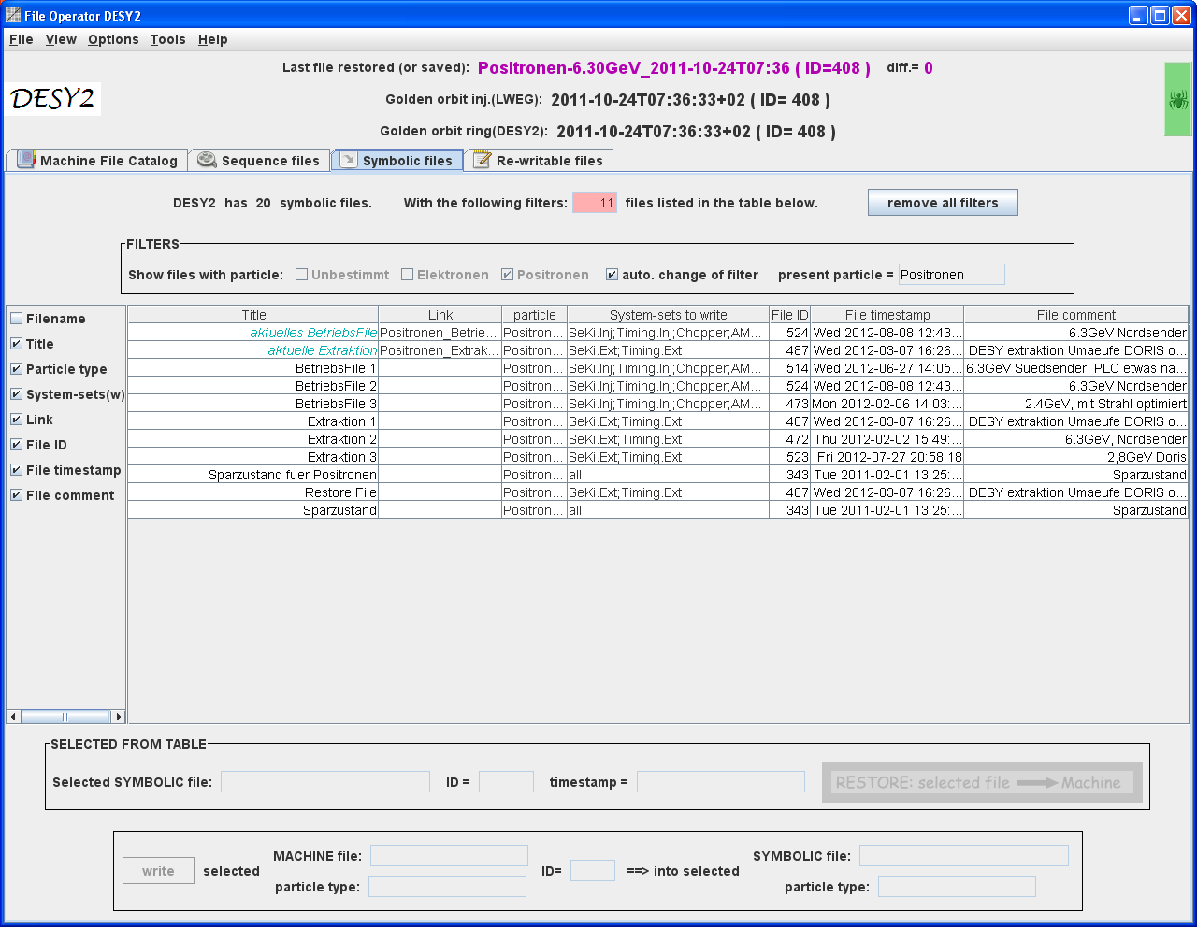
Symbolische Files und ‘Master’ symbolische Files

Slide 34
Symbolische Files und ‘Master’ symbolische Files

Slide 35
Symbolische Files und ‘Master’ symbolische Files
Eine symbolische File ist ein Link zu eine gespeicherte File
z.B. File mit ID = 542 wird den symbolische File “BetriebsFile 2” zugewiesen

Slide 36
Symbolische Files und ‘Master’ symbolische Files
Eine symbolische File ist ein Link zu eine gespeicherte File
z.B. File mit ID = 542 wird den symbolische File “BetriebsFile 2” zugewiesen
Eine ‘Master’ symbolische File ist ein Link zu eine symbolische File
z.B. symb. File “BetriebsFile 2” wird den ‘Master’ symb. File “aktuelles BetriebsFile” zugewiesen

Slide 37
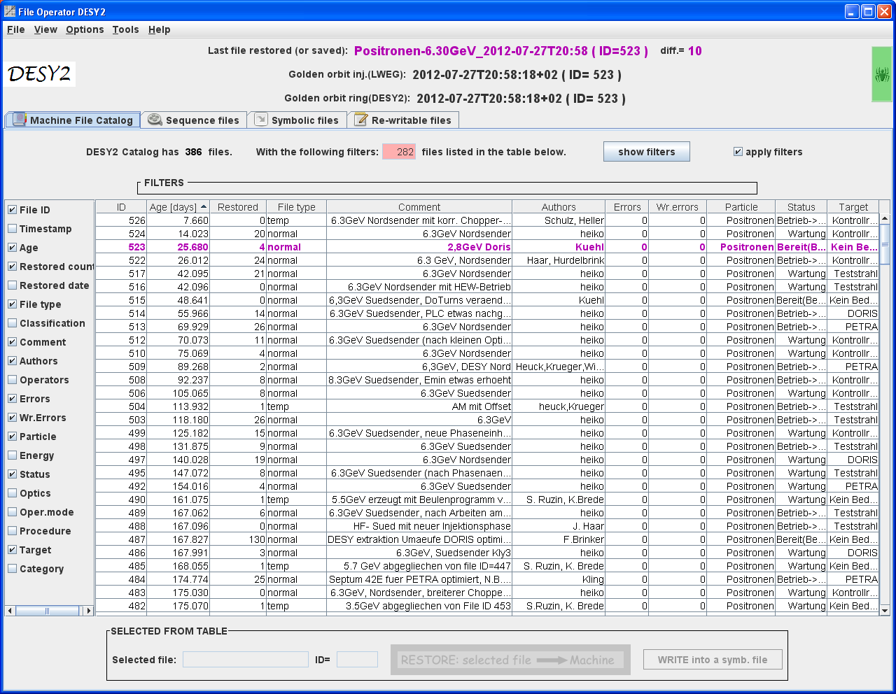
Maschinefile einstellen
File einstellen: im File-Katalog

Slide 38
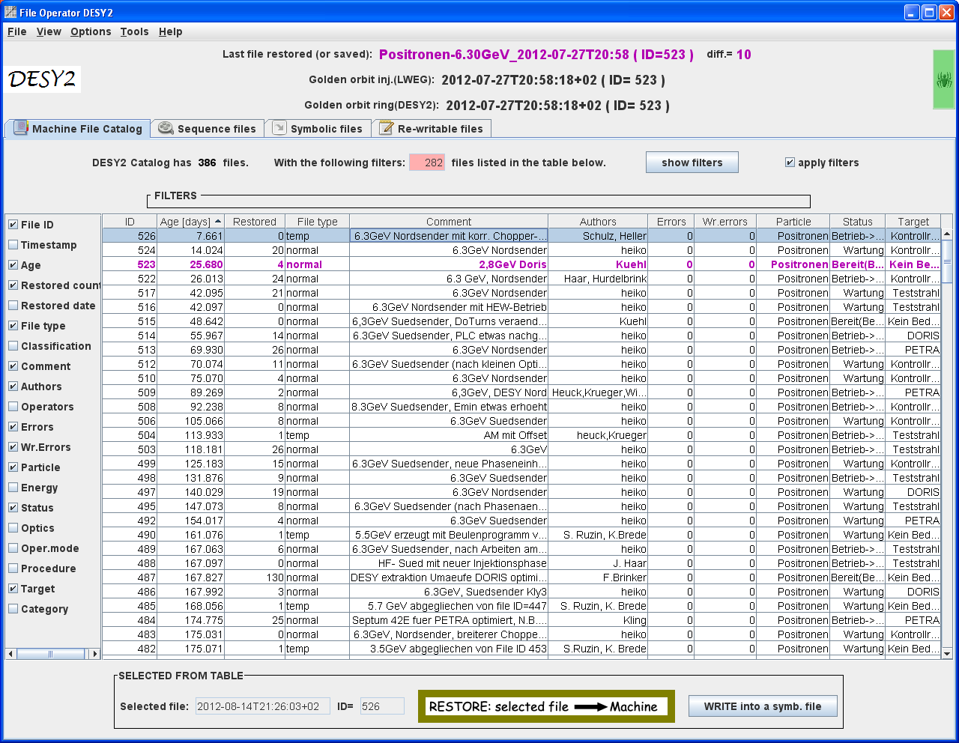
Maschinefile einstellen
File einstellen: im File-Katalog
1.1) einem File anklicken (auswählen)
1.2) auf “RESTORE: selected …” drucken

Slide 39
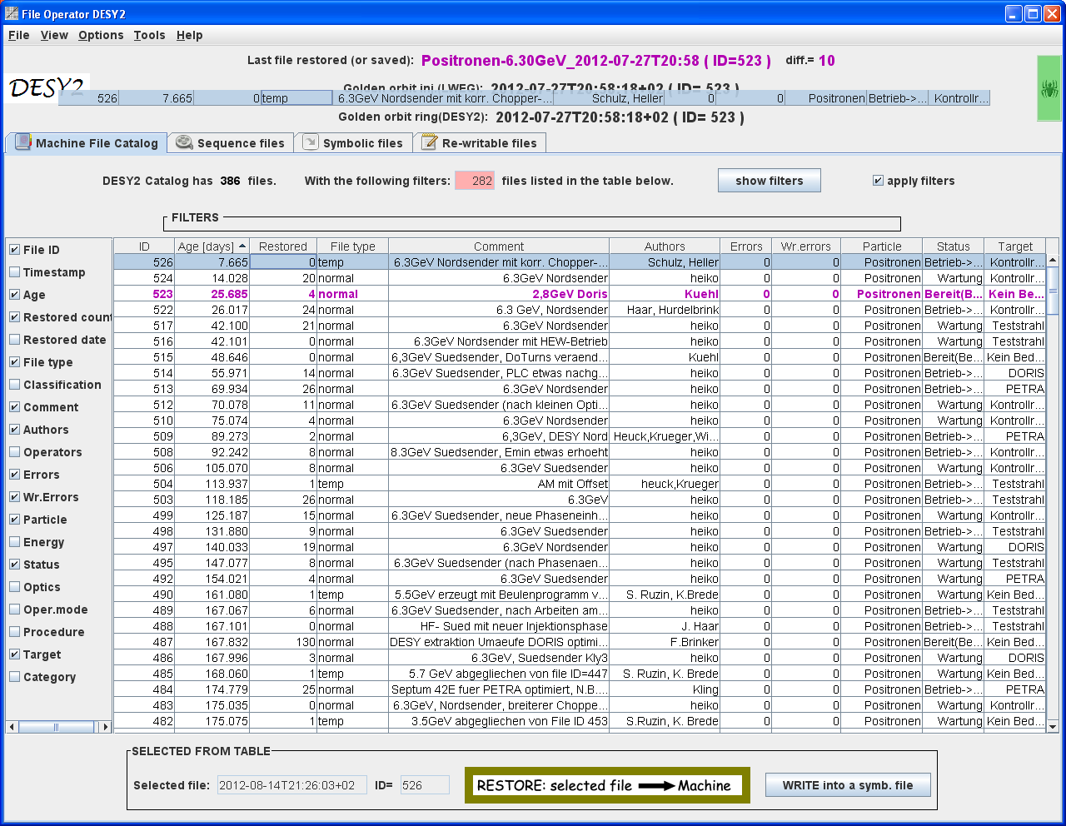
Maschinefile einstellen
File einstellen: im File-Katalog
1.1) einem File anklicken (auswählen)
1.2) auf “RESTORE: selected …” drucken
2) ein File ziehen und auf dem “DESY logo” ablegen

Slide 40
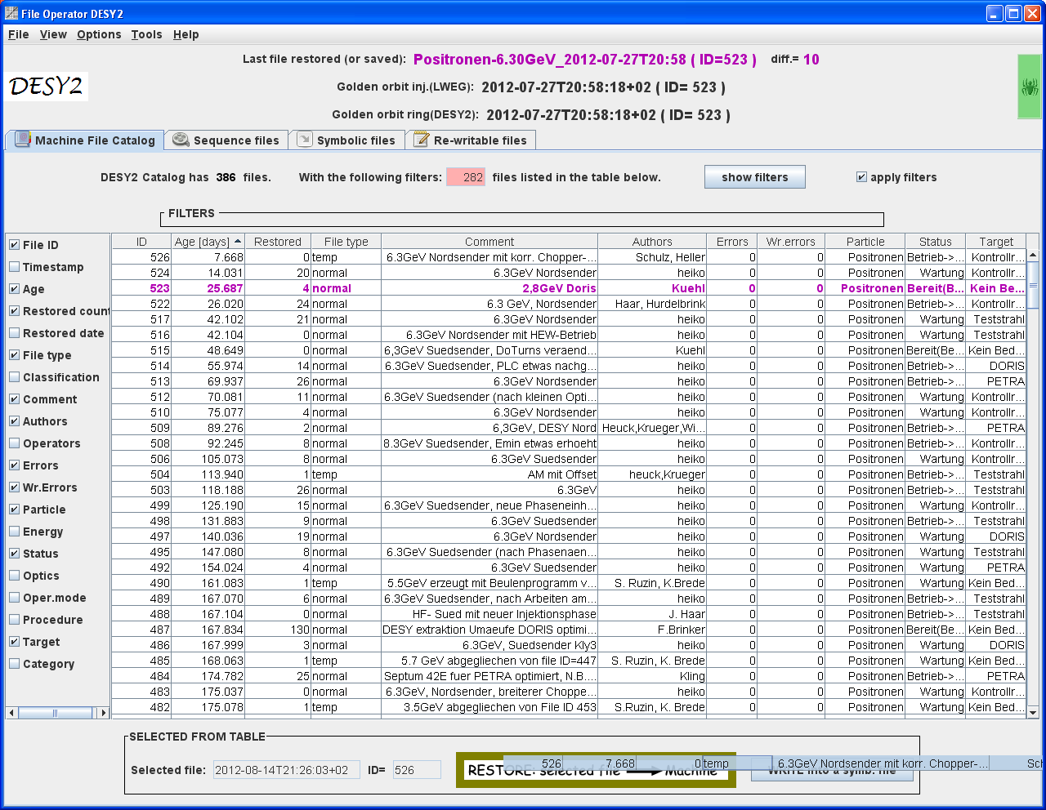
Maschinefile einstellen
File einstellen: im File-Katalog
1.1) einem File anklicken (auswählen)
1.2) auf “RESTORE: selected …” drucken
2) ein File ziehen und auf dem “DESY logo” ablegen
3) ein File ziehen und auf dem Knopf “RESTORE: selected …” ablegen

Slide 41
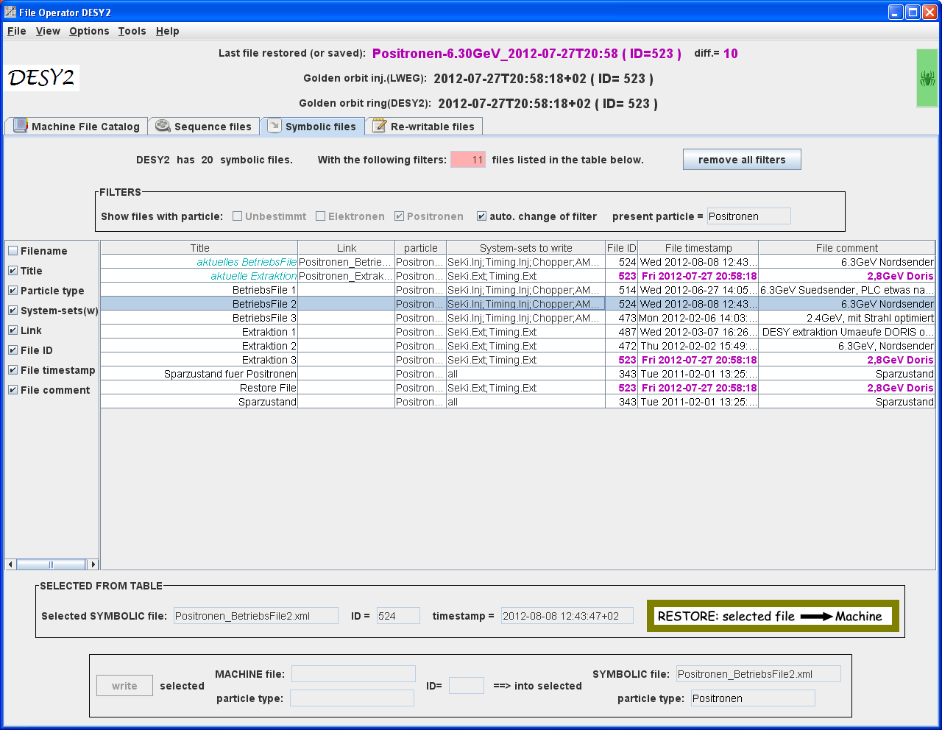
Maschinefile einstellen
File einstellen: im Symbolic-File-Katalog
1.1) ein Symbolic-File anklicken (auswählen)
1.2) auf “RESTORE: selected …” drucken
2) ein Symbolic-File ziehen und auf dem “DESY logo” ablegen
3) ein Symbolic-File ziehen und auf dem Knopf “RESTORE: selected …” ablegen

Slide 42
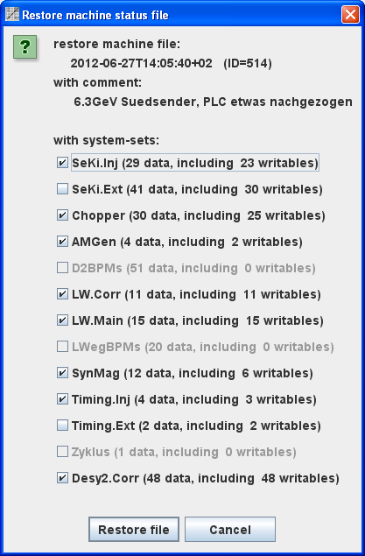
Maschinefile einstellen
File einstellen: im Symbolic-File-Katalog
mit “Betriebsfile 1”

Slide 43
Maschinefile einstellen
File einstellen: im Symbolic-File-Katalog
mit “Betriebsfile 1”

Slide 44
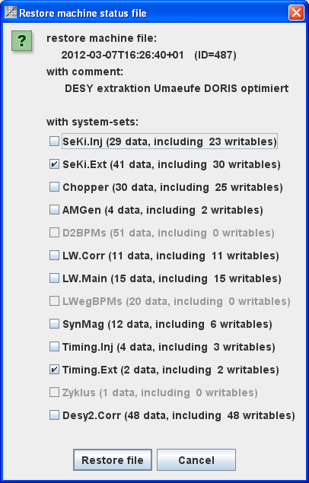
Maschinefile einstellen
File einstellen: im Symbolic-File-Katalog
mit “Extraktion 1”

Slide 45
Maschinefile einstellen
File einstellen: im Symbolic-File-Katalog
mit “Extraktion 1”

Slide 46
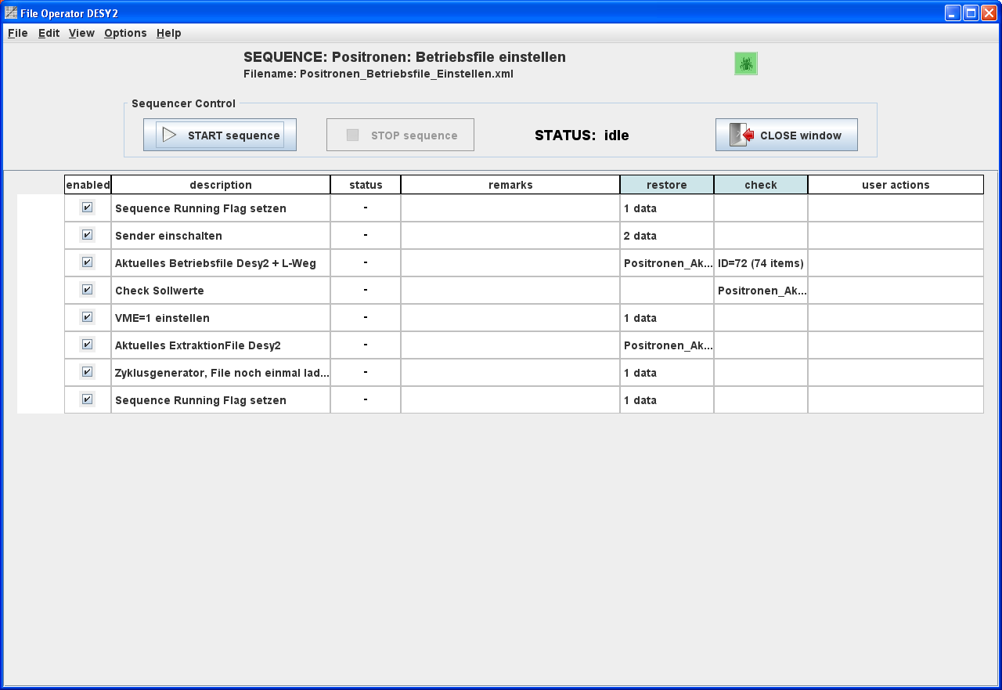
Maschinefile einstellen
Ein (oder mehr) File(s) einstellen: mit einem Sequenz
zum Beispiel: “Positronen: Betriebsfile einstellen”

Slide 47
Maschinefile einstellen
Ein (oder mehr) File(s) einstellen: mit einem Sequenz
zum Beispiel: “Positronen: Betriebsfile einstellen”
Symbolic-File
Positronen_Aktuelles-BetriebsFile

Slide 48
Maschinefile einstellen
Ein (oder mehr) File(s) einstellen: mit einem Sequenz
zum Beispiel: “Positronen: Betriebsfile einstellen”
Symbolic-File
Positronen_Aktuelles-BetriebsFile
Symbolic-File
Positronen_Aktuelles-ExtraktionFile

Slide 49
Maschinefile einstellen
File einstellen: im File-Vergleich Modus
1.1) einem File doppelt anklicken (öffnen)

Slide 50
Maschinefile einstellen
File einstellen: im File-Vergleich Modus
1.1) einem File doppelt anklicken (öffnen)
1.2) beliebige Daten-Reihe markieren und auf ‘Restore ➔’ drücken

Slide 51
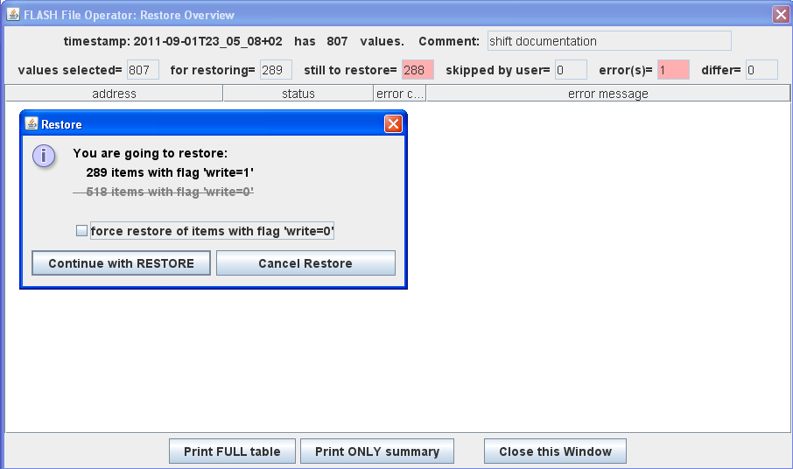
Maschinefile einstellen
File einstellen: im File-Vergleich Modus
1.1) einem File doppelt anklicken (öffnen)
1.2) beliebige Daten-Reihe markieren und auf ‘Restore ➔’ drücken
1.3) auf ‘Continue with RESTORE’ drücken

Slide 52
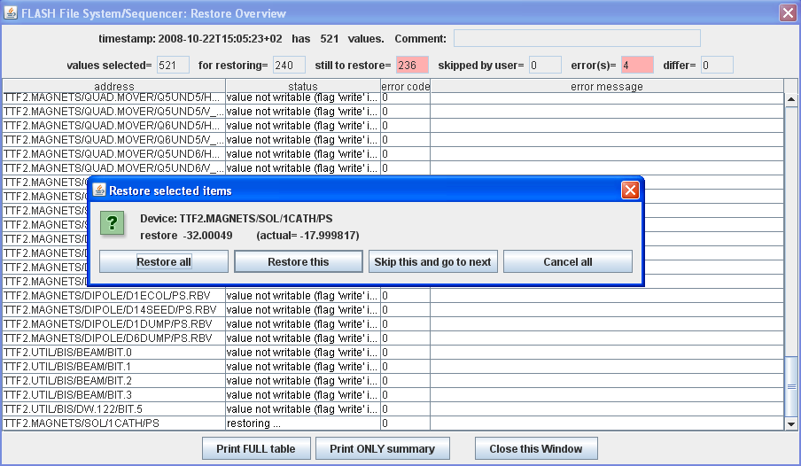
Maschinefile einstellen
File einstellen: im File-Vergleich Modus
1.1) einem File doppelt anklicken (öffnen)
1.2) beliebige Daten-Reihe markieren und auf ‘Restore ➔’ drücken
1.3) auf ‘Continue with RESTORE’ drücken
1.4) auf ‘Restore all’ oder ‘Restore this’ drücken

Slide 53
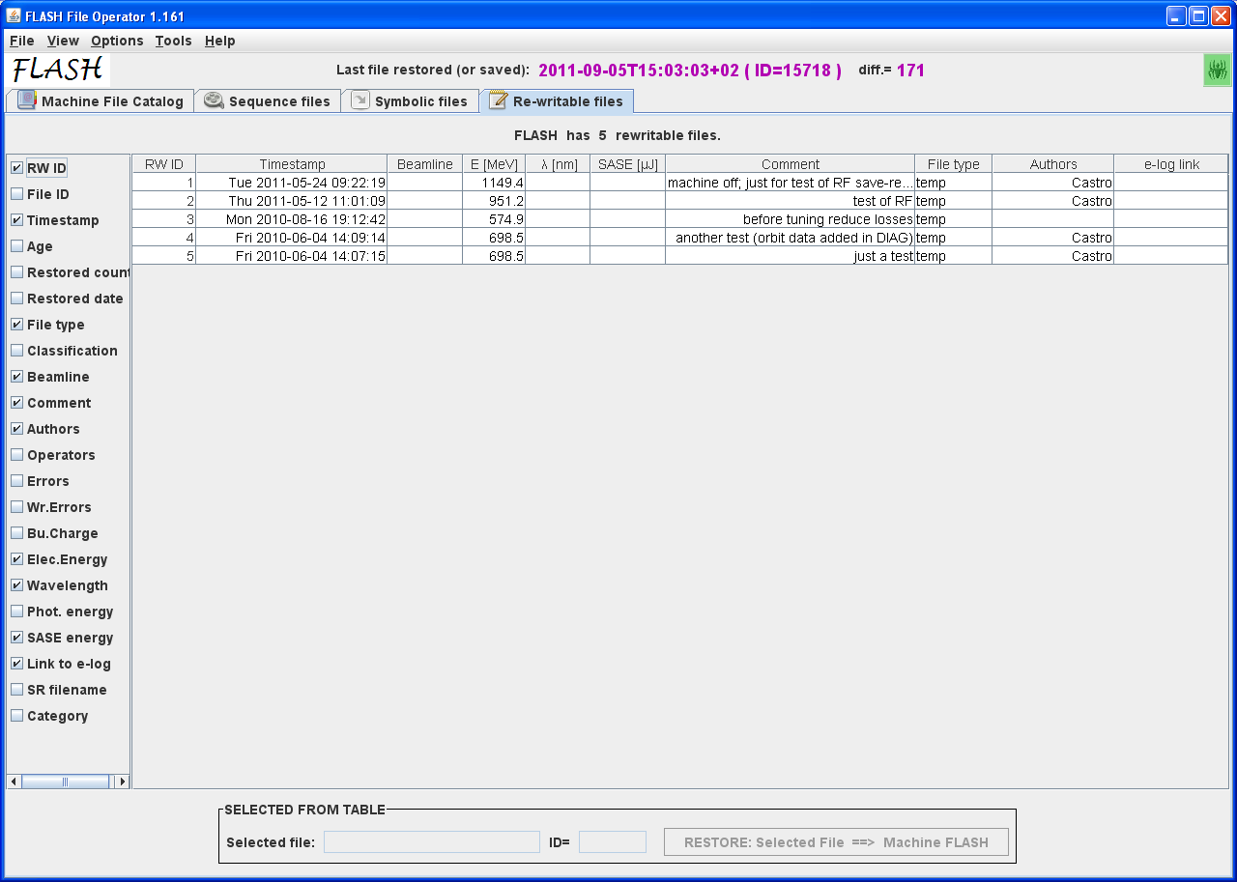
‘re-writable’ Maschinefiles (sogenannten ‘Schnellfiles’)
max. 10 Files

Slide 54
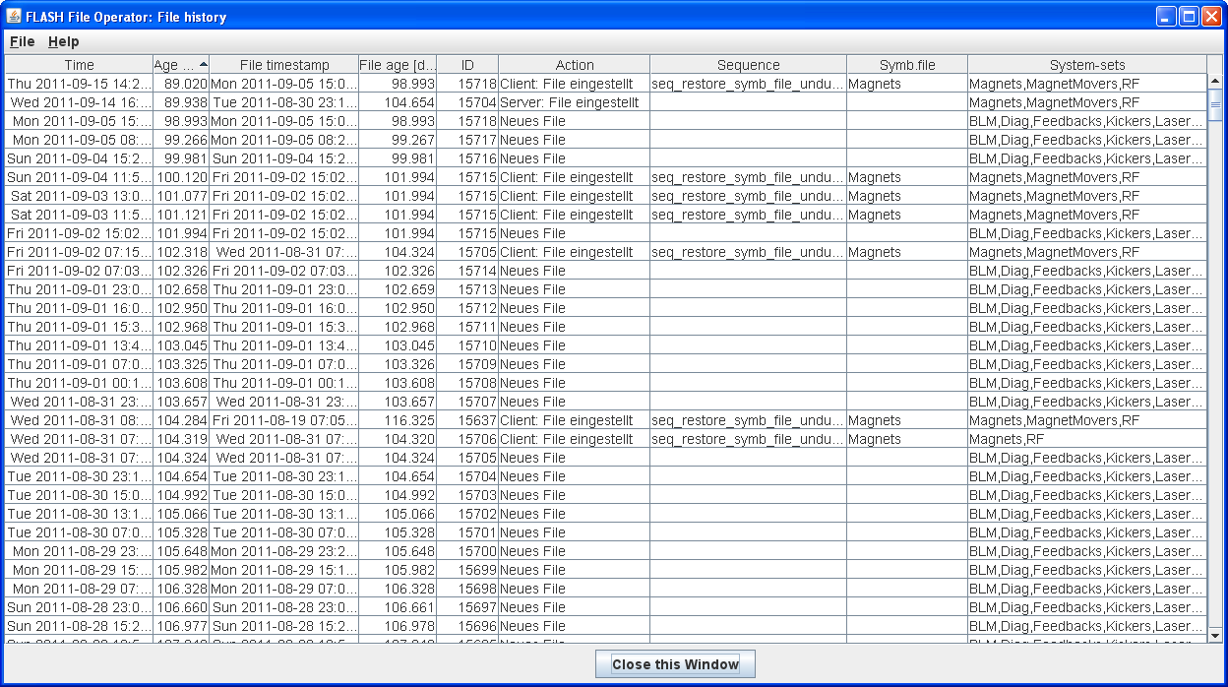
Fileserver ‘History’

Slide 55
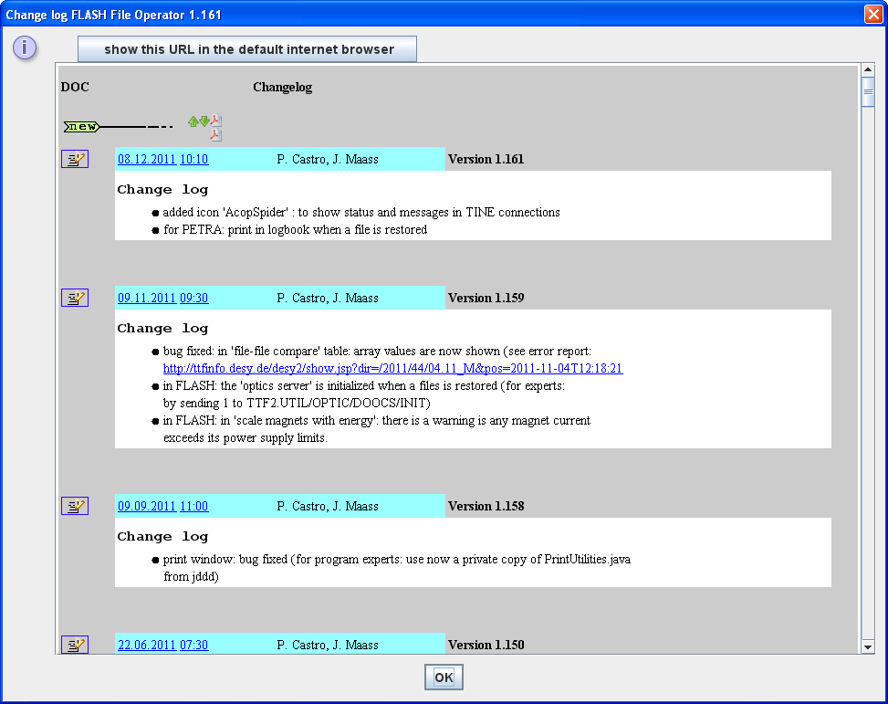
‘Change log’ : Was gibt es neues?

Slide 56
Outlook
Noch zu tun:
es gibt viele Fehlermeldungen die noch nicht bis an der Oberfläche gezeigt werden
es gibt Problem mit Programm-Abstürze (“Aufhänger”) die nicht reproduzierbar sind
und schwer zu finden sind: wahrscheinlich liegt an Threads

Slide 57
Und noch mehr…
Ramp mit Sequenzer
Start von Sequenzen direkt von JDDD
‘Remote’ Sequenzer
Akustischer Alarm im Sequenzer
Sequenzen im GUI editieren
Trigger an das Eventarchiv
File editieren: exportieren, in EXCEL editieren und importieren
und vieles mehr

Slide 58
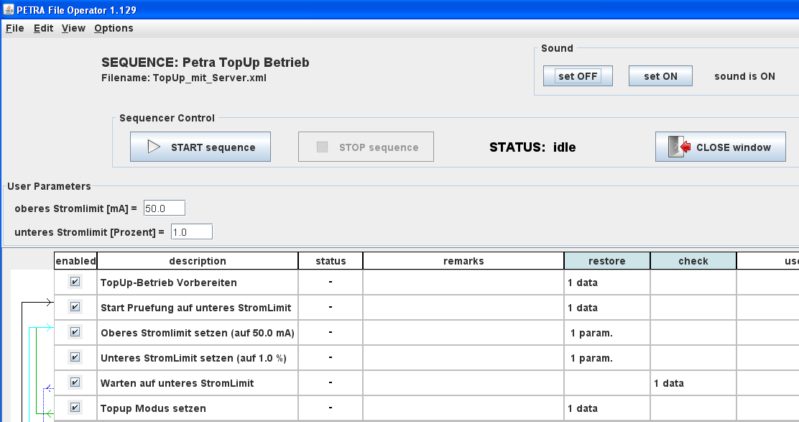
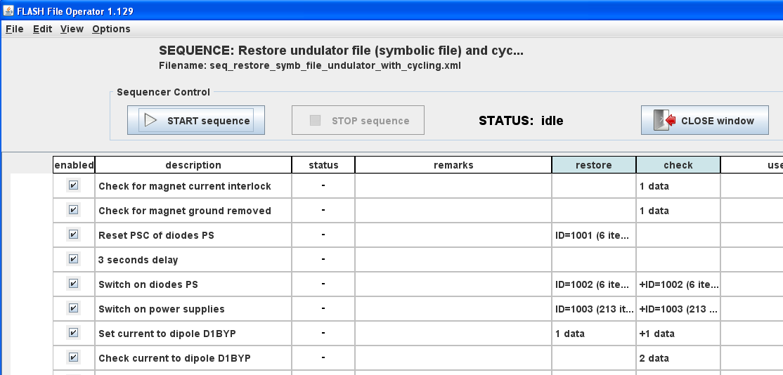
Outlook
Sprache
 | FLASH | die anderen Maschinen
das Programm | Englisch | Englisch
der Inhalt | Englisch | Deutsch
PETRA
FLASH

Slide 59
Wird den alten Save and Restore Programm abgelöst?

Slide 60
Vielen Dank für die Aufmerksamkeit
pedro.castro@desy.de

